Slide 1
Сходинки успіху

Slide 2
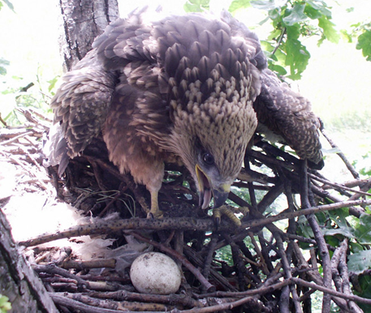
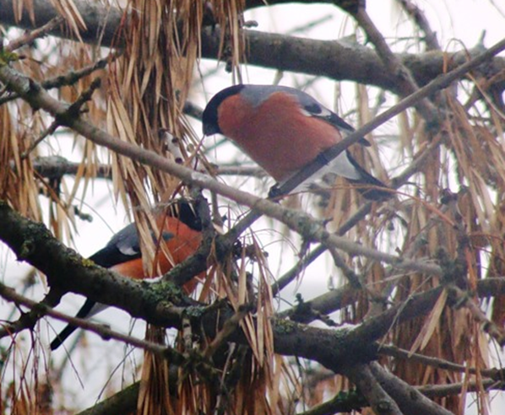
Ця пташка розміщує своє гніздо у середній частині крони дерева чи вище. Найчастіше на початку лісу і поруч неглибокої водойми. Будова досить масивна - до 0,7 м в діаметрі.
1 2 3

Slide 3
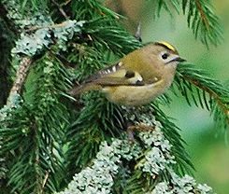
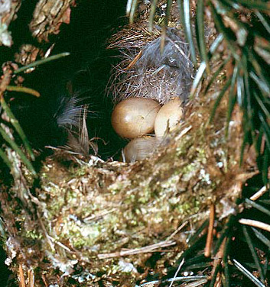
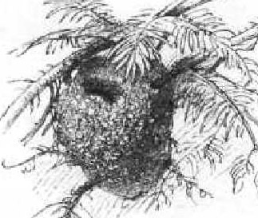
Гніздо цієї крихітної пташки вагою всього 20 г. Зроблене воно з павутини і заізольоване пухом. Завдяки цьому воно надійно зберігає тепло, тому самка може спокійно залишати яйця аж на 1-1,5 години. Під час дощу гніздо всмоктує воду, залишаючись всередині сухим. А коли пташенята підростають, гніздо може розтягуватись відповідно до їхніх розмірів.
- колібрі
- корольок
- плиска

Slide 4
Вони ліплять гнізда з глини та мокрої землі у суміші з травою та кінським волоссям. Місця обирають під стріхами у будинках та приміщеннях для тварин, на стінах різних сільськогосподарських споруд, і навіть у криницях.
- горобці
- ластівки
3 - снігурі

Slide 5
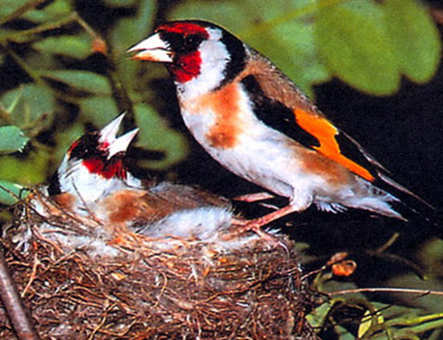
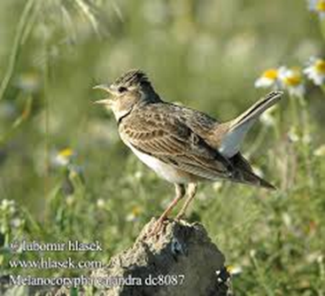
Обрано птахом 2015 року
1 2 3

Slide 6
Що за птаха тут співа? 1 - синичка 2 - бджолоїдка 3 - корольок

Slide 7
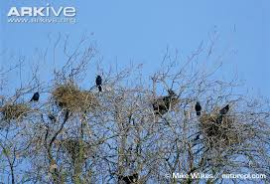
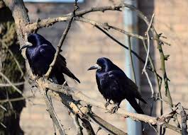
«Дорога розлога, а на дубі ярмарок»
1 - граки
2 - шпаки
3 - сороки

Slide 8
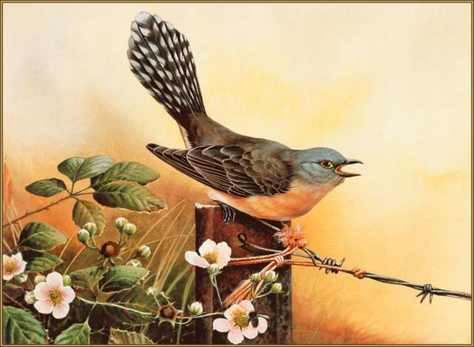
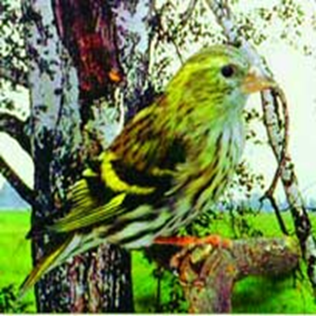
« Ключниця вирію»
1 2 3

Slide 9
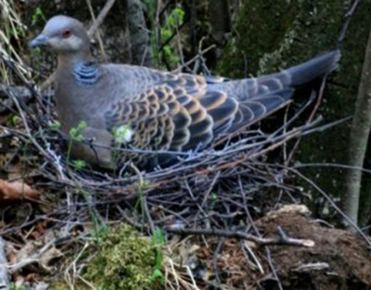
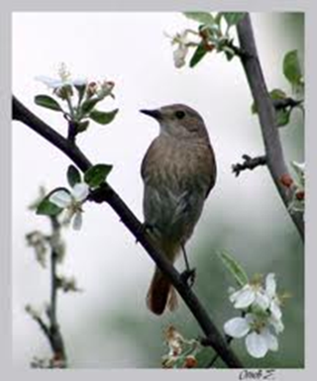
Гніздо у вигляді плоского майданчика, діаметром 20 см. Споруда не щільна, створена сухими гілочками, які безладно накидані одна на одну. Знизу може, навіть, просвічуватися. Розміщує птах свій дім у кущах або невисоко на деревах, у сосновому бору біля стовбурів.
1 2 3

